Slide 1
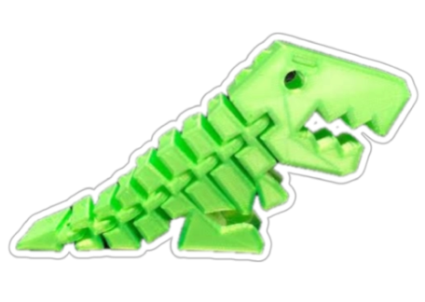
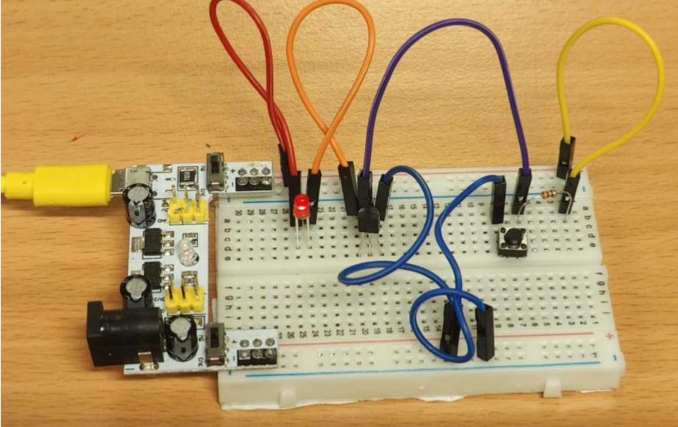

TechDen Zwolle Workshop Elektronica voor beginners

Slide 2
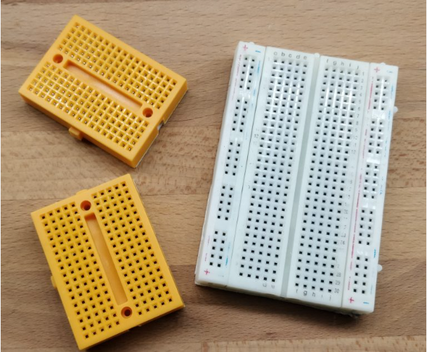
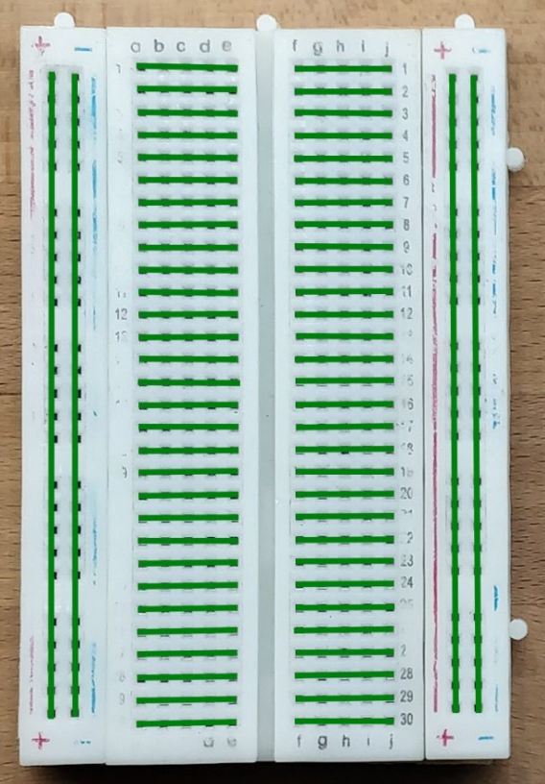
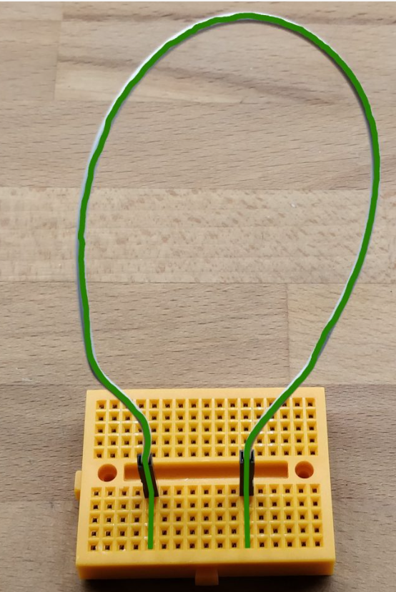
Breadboard (Prikbord)
Voor even snel een schakeling
Opbouwen en testen
De elektrische verbindingen zijn ingebouwd
Snoertjes om verschillende rijen
met elkaar te verbinden

Slide 3
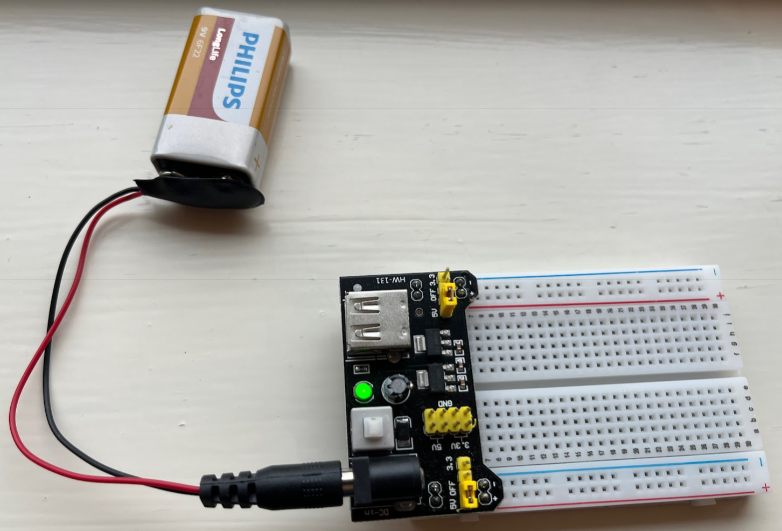
Power op je breadboard
9V Batterij
Rood = +5V
Blauw = 0V (of GND)
Ingesteld op 5V
On/Off
Vergelijk; De batterij/voeding kan je zien als een waterpomp,
het water stroomt door een waterbuis of tuinslang zodra de kraan open gaat.
>>Als het stroomt, gaat deze van hoge druk (+5V) naar lage druk (0V of GND)
De On/Off schakelaar op de voedingsmodule is de kraan die open of dicht staat

Slide 4
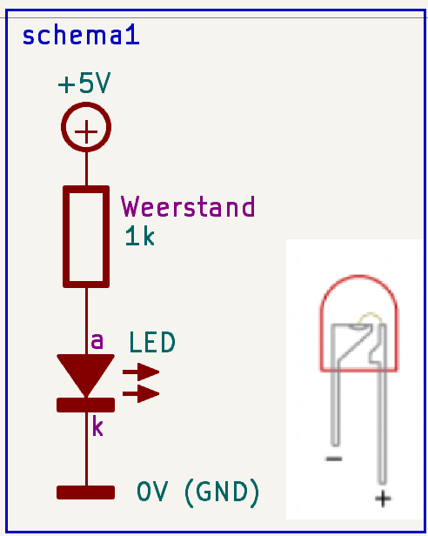
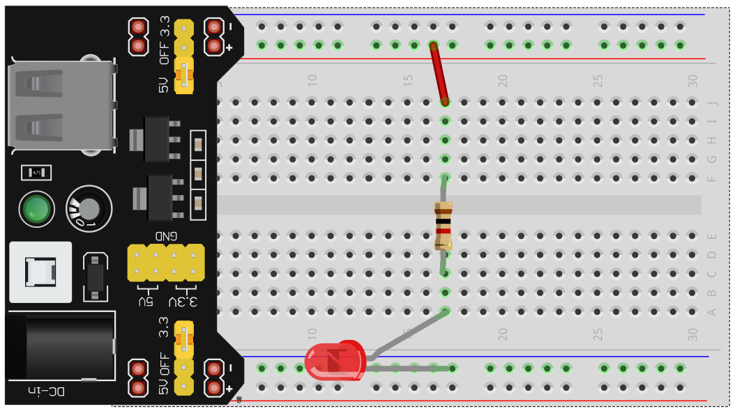
Schakeling1; LED
een weerstand kan
de stroom wat
“tegenhouden”
“De korte kathode” (= min)
Vergelijk: Grote Weerstand -> Dunne waterbuis -> klein stroompje
Kleine Weerstand –> Dikke waterbuis -> grotere stroom

Slide 5
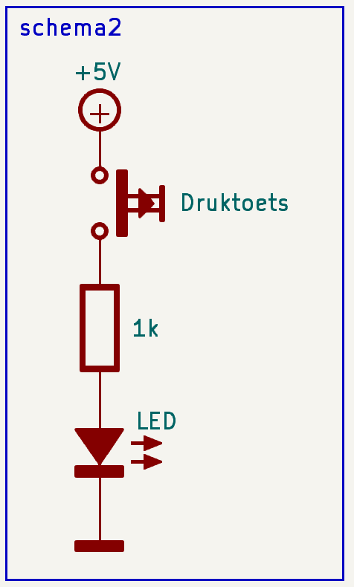
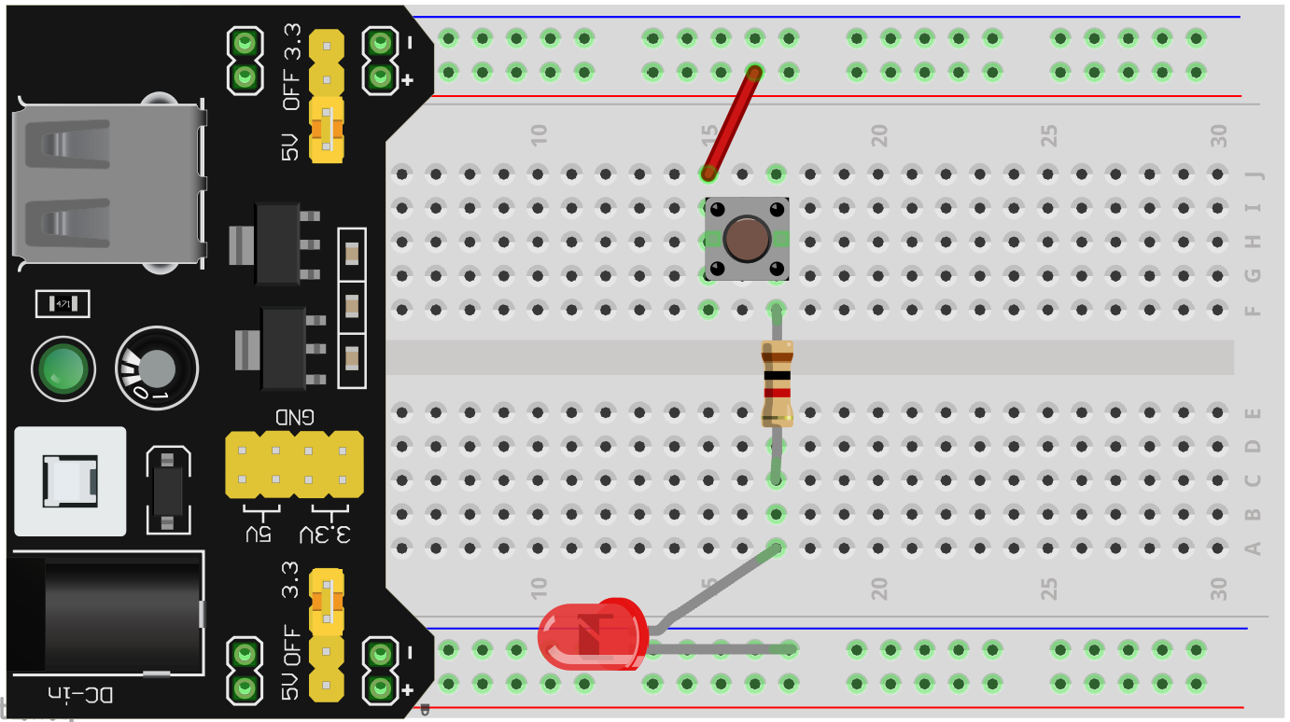
Schakeling2; Schakelaar
Vergelijk: Schakelaar -> Waterklep (open - dicht)
>>Zodra de knop wordt ingedrukt gaat er een stroom lopen en gaat de led aan

Slide 6
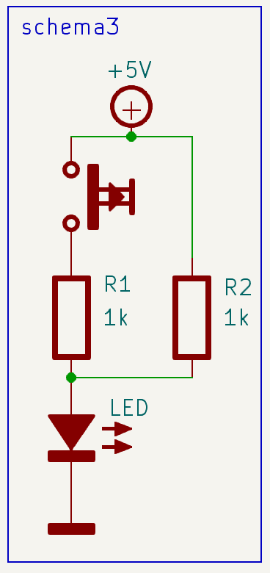
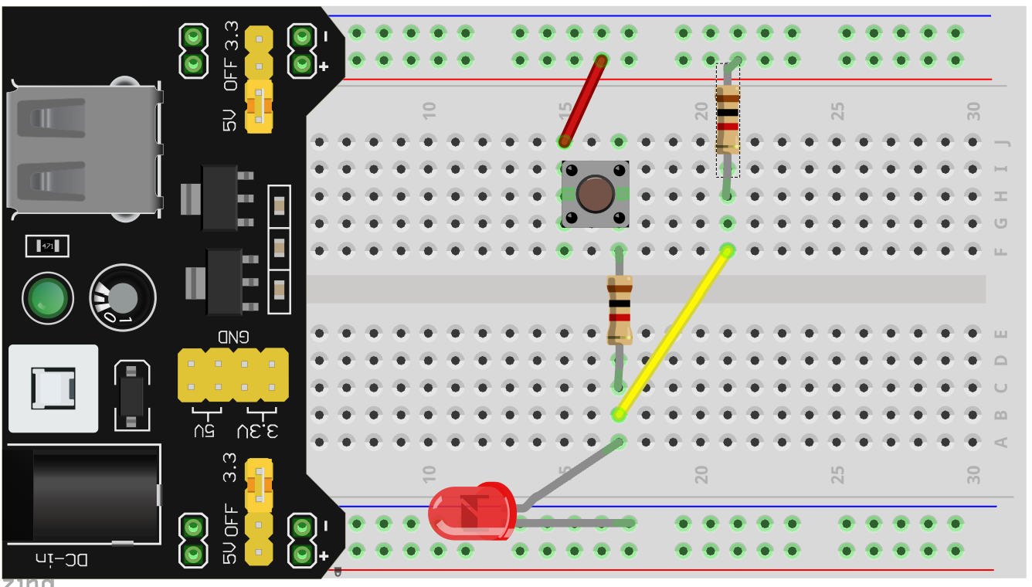
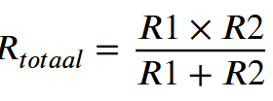
Schakeling3; Parallel schakelen
Vergelijk; parallel schakeling –> 2 waterbuizen naast elkaar geeft een grotere stroom
>>Zodra de druktoets wordt ingedrukt, komende weerstanden parallel te staan
wordt de stroom groter - De led gaat feller branden
De vervangingsweerstand wordt;
(1kΩ*1kΩ )/(1kΩ+1kΩ )=0,5kΩ = 500 Ω

Slide 7
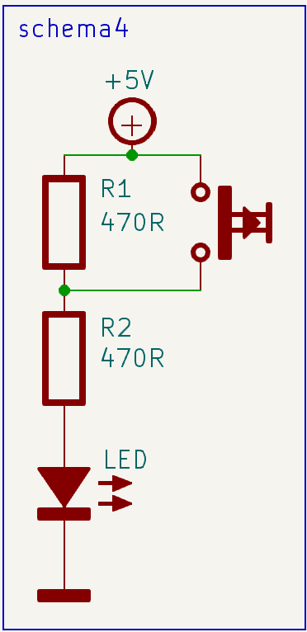
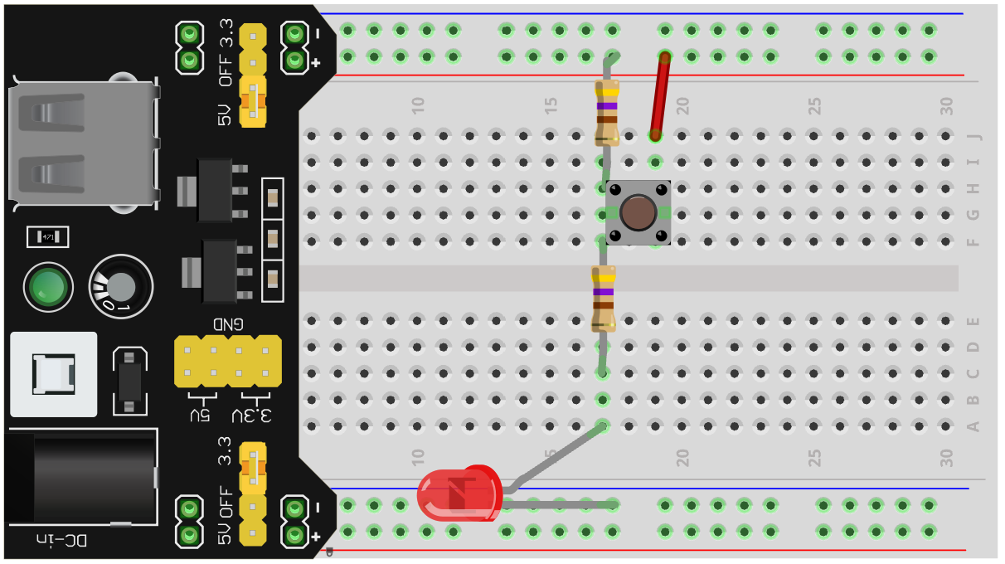
Schakeling4; Serie schakelen
Vergelijk; serie schakeling –> 2 waterbuizen achter elkaar geeft een kleine stroom
>>Zodra de knop wordt losgelaten, komende weerstanden in serie te staan
wordt de stroom kleiner - De led gaat minder fel branden
De totaal weerstand wordt; 470 Ω (R1) + 470 Ω (R2) = 940 Ω

Slide 8
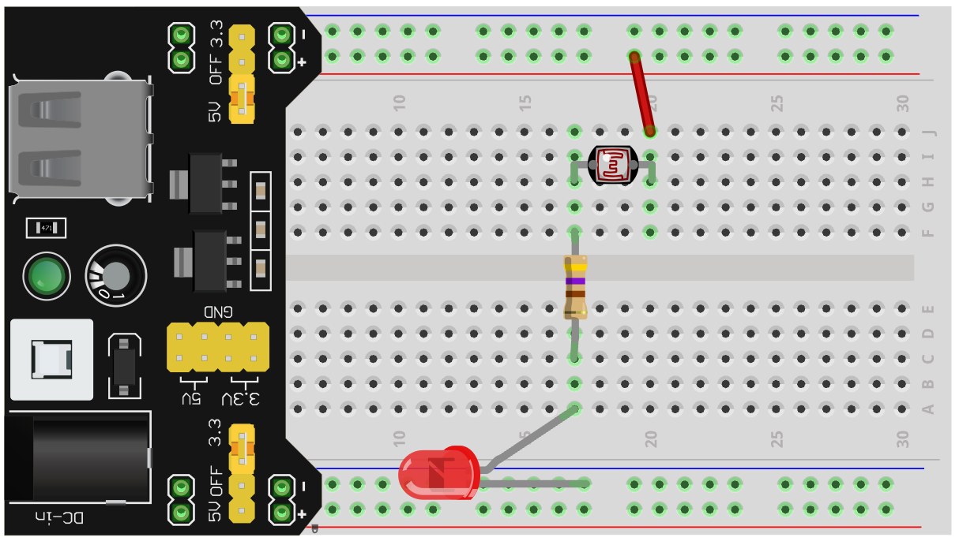
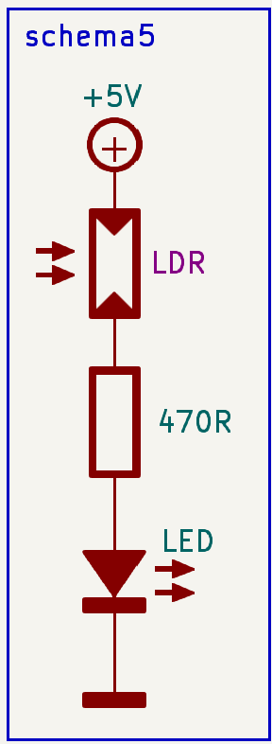
Schakeling5; LDR
Een LDR is een lichtgevoelige weerstand (Light Dependent Resistor)
Als er meer licht op komt, dan wordt de weerstand minder
en dan kan er meer stroom doorheen

Slide 9
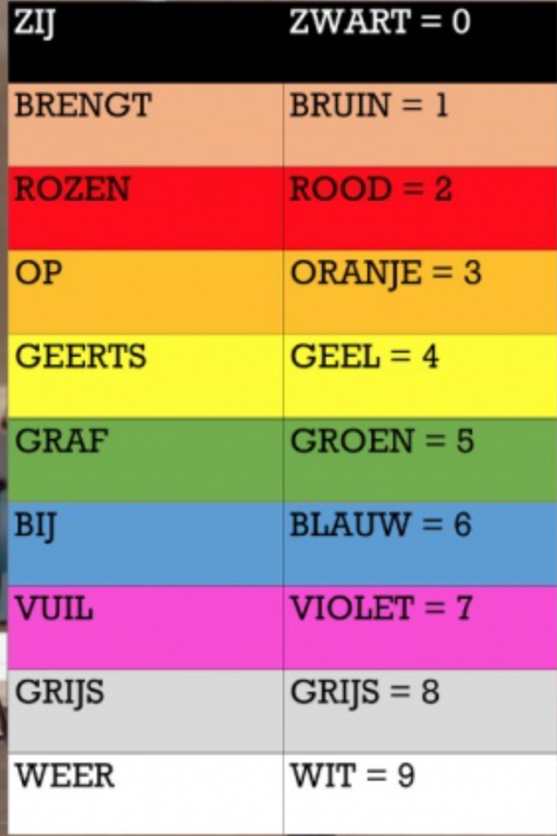
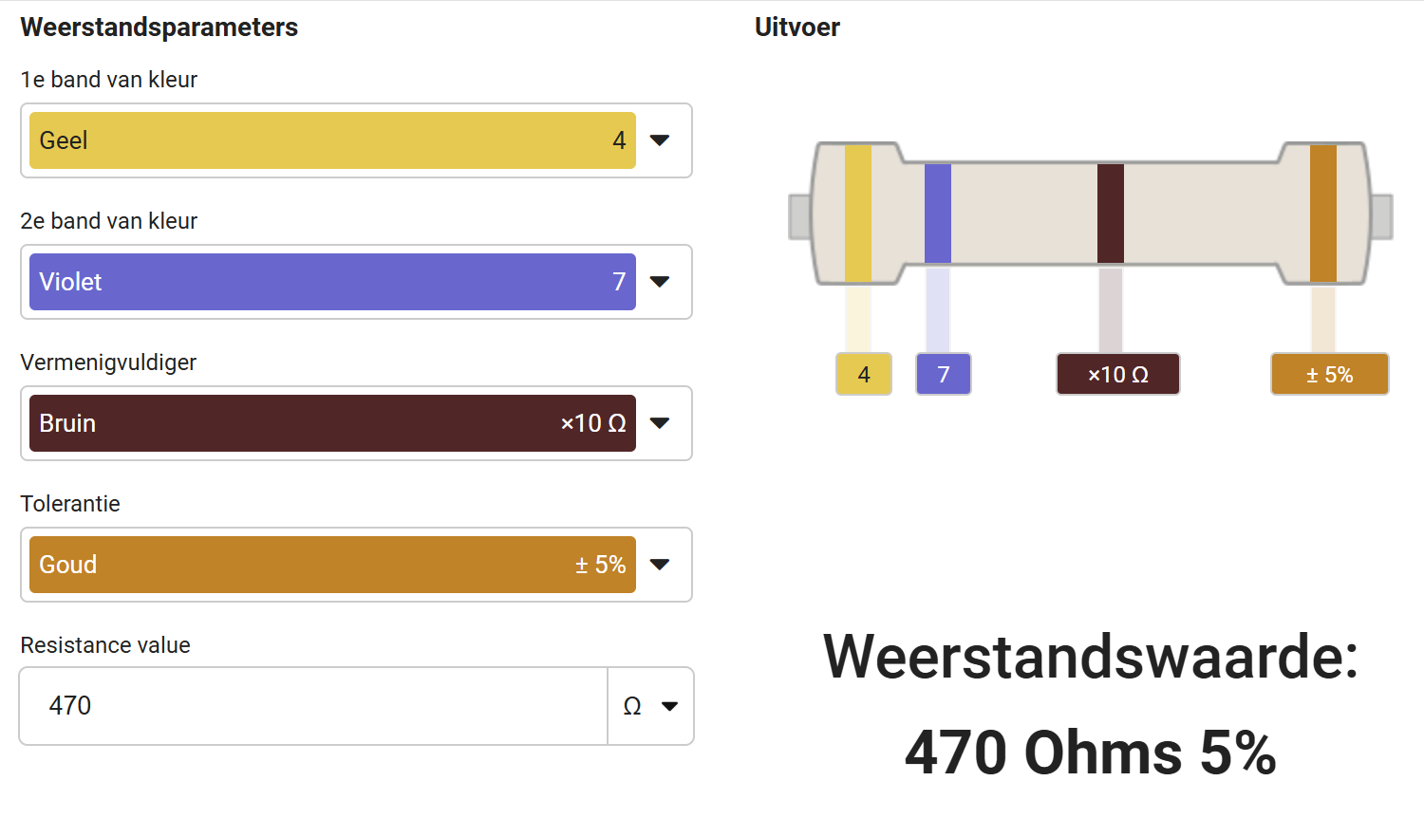
Intermezzo1 - Kleurcodes
Zie; https://www.digikey.nl/nl/resources/conversion-calculators/conversion-calculator-resistor-color-code

Slide 10
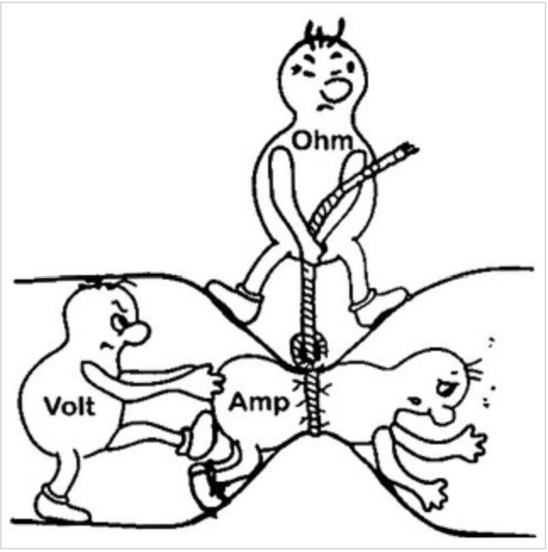
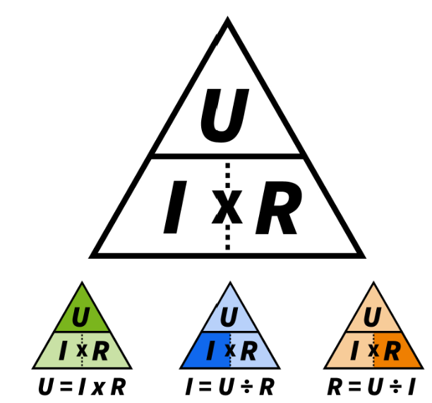
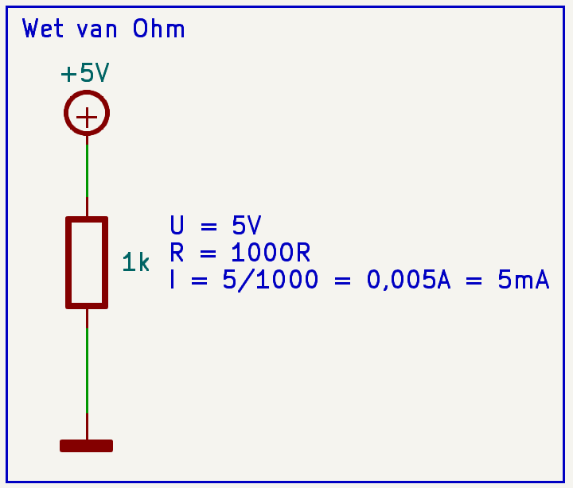
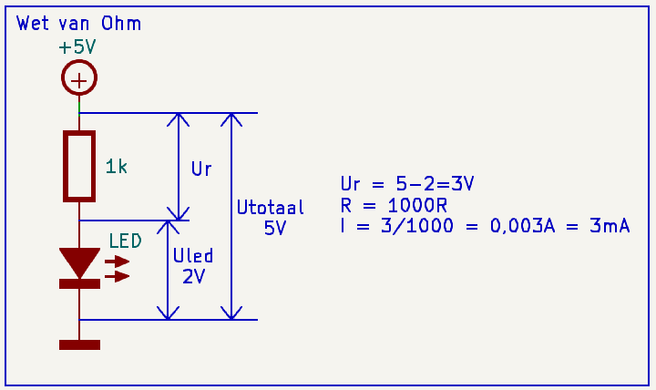
Intermezzo2; Wet van Ohm

Slide 11
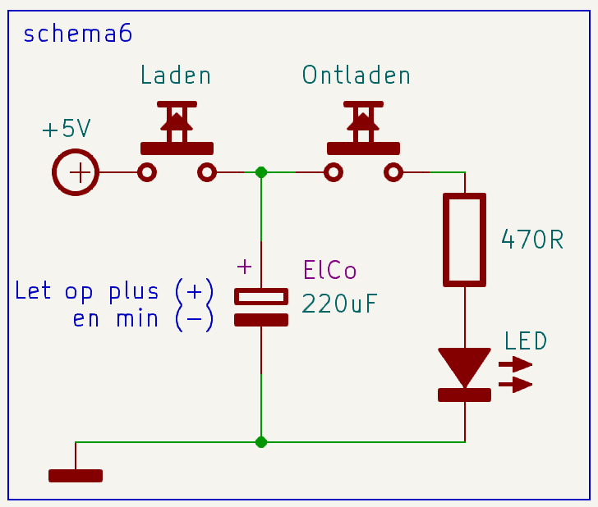
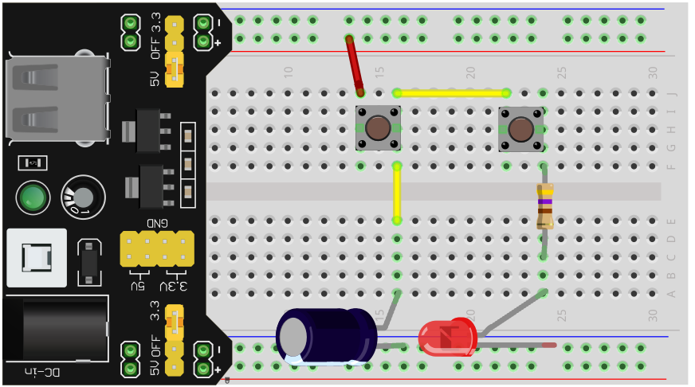
Schakeling6; Condensator
Vergelijk; condensator -> wateremmer >> De emmer wordt gevuld met de knop “Laden” en geleegd met “Ontladen” De LED gaat branden totdat de condensator leeg is

Slide 12
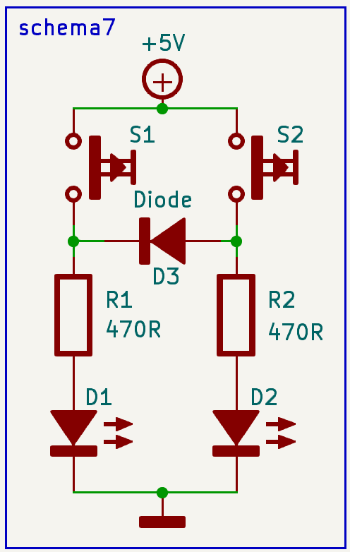
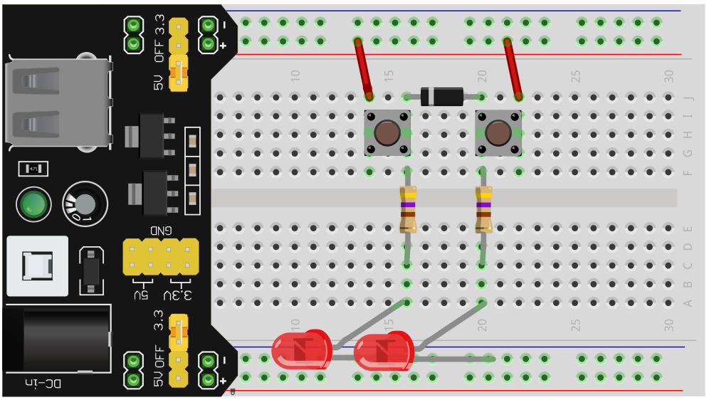
Schakeling7; Diode
Vergelijk; Diode -> luchtventiel of terugslagklep Met knop S1 gaat één LED branden, met knop S2 lichten twee LEDs op
>>Een diode laat stroom in één richting door,
terwijl deze in de andere richting wordt geblokkeerd

Slide 13
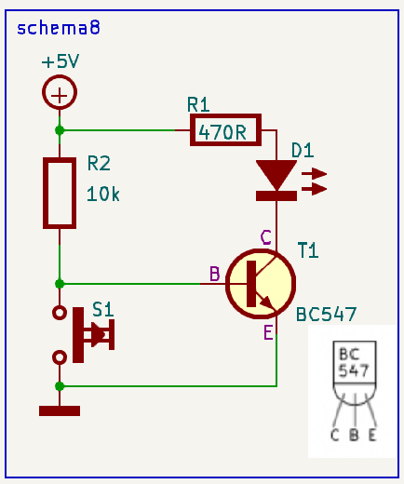
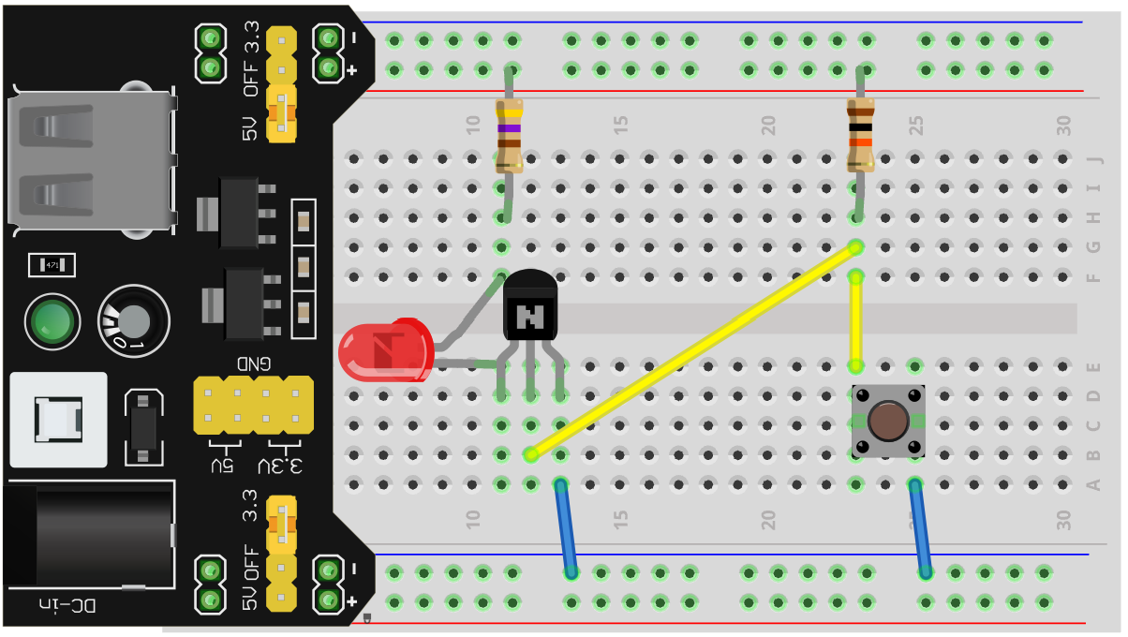
Schakeling8; Transistor als schakelaar
Transistor -> schakelaar >> De transitor gaat “uit” (sperren) als de knop wordt ingedrukt en
“aan” (geleiden) als de knop wordt losgelaten

Slide 14
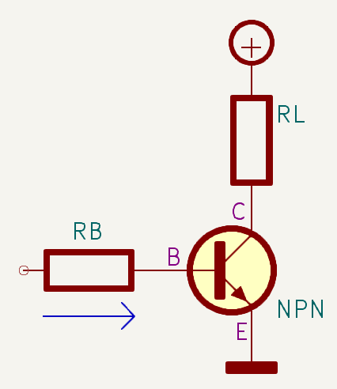
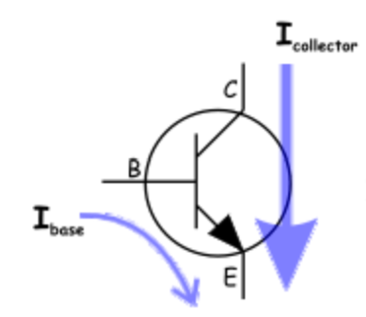
Intermezzo3 – NPN transistor
Een NPN-transistor is een elektronische schakelaar
die je met een kleine positieve stroom op de basis (B) kunt aansturen, waardoor
er een veel grotere stroom van de collector (C) naar de emitter (E) kan lopen.
Zie het als een kraan: een klein beetje draaien aan de hendel (basisstroom)
opent de hoofdkraan (collector-emitter stroom)
Een NPN transistor schakelt 'aan' als de basis ‘positief' wordt ten opzichte
van de emitter. De belasting wordt daarbij naar de GND geschakeld
'NPN' staat voor de opbouw (Negatief-Positief-Negatief halfgeleider).

Slide 15
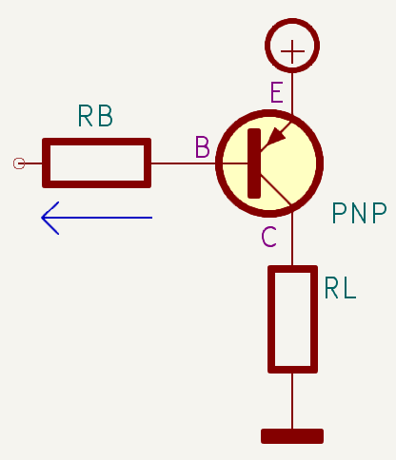
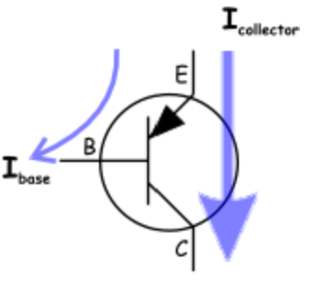
Intermezzo4 – PNP transistor
Een PNP-transistor is een elektronische schakelaar
die je met een kleine stroom op de basis (B) kunt aansturen, waardoor
Er een veel grotere stroom van de emitter (E) naar de collector (C) kan lopen
Dit is het omgekeerde van een NPN-transistor.
Een PNP transistor schakelt ‘aan’ als de basis ‘negatief' wordt ten opzichte
van de emitter. De belasting wordt daarbij naar de + geschakeld.

Slide 16
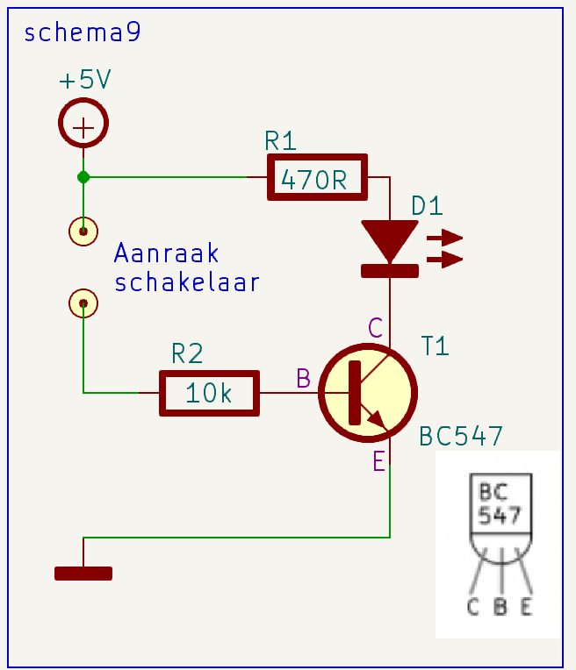
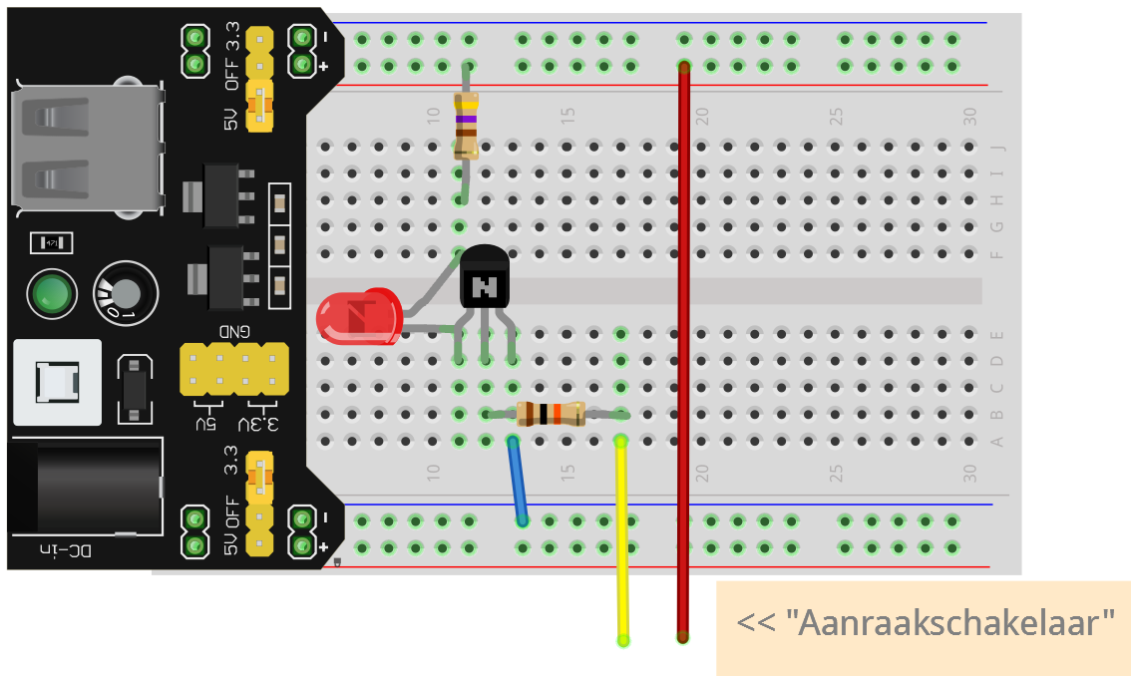
Schakeling9; Transistor als versterker
Transistor -> versterker >> Door de twee pinnetjes intussen je vingers te nemen gaat er een klein stroompje
via je lichaam door de transistor lopen. De transistor versterkt dit in een grotere
stroom door de LED die vervolgens oplicht.
Als je vingers een beetje nat maakt zal de LED feller oplichten.

Slide 17
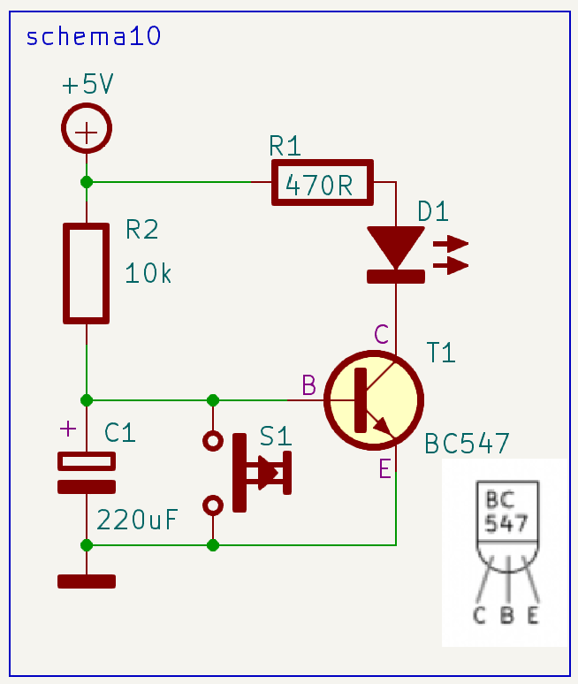
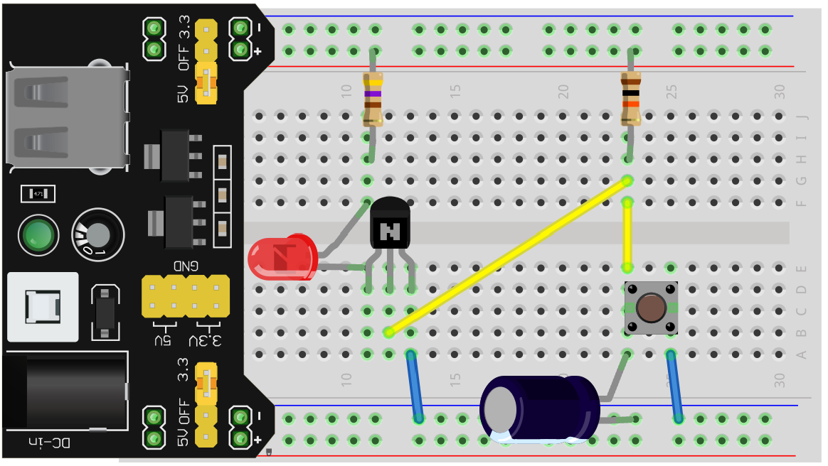
Schakeling10; Inschakelvertraging
Als de knop wordt losgelaten duurt het even voordat de LED aangaat
>>De “emmer” (condensator) wordt langzaam via de weerstand gevuld.
Naarmate de condensator voller raakt, gaat de LED geleidelijk aan.
Door de knop in te drukken wordt de condensator in één keer geleegd.

Slide 18
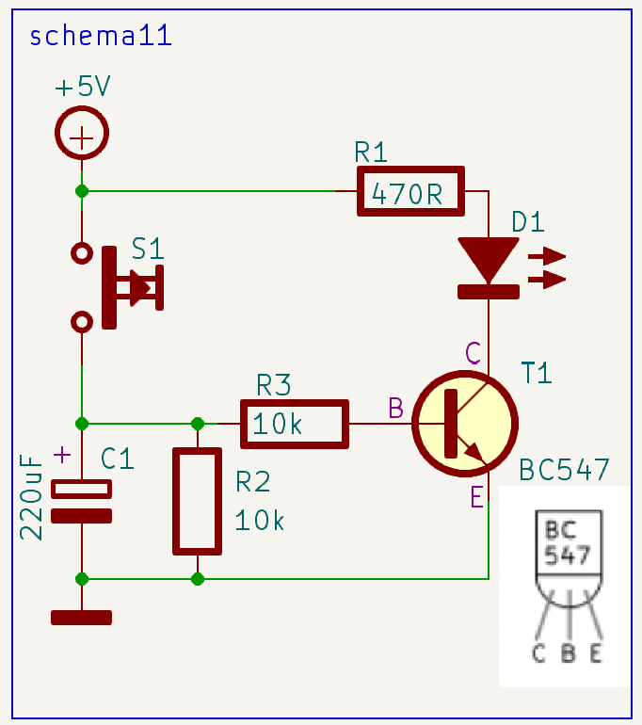
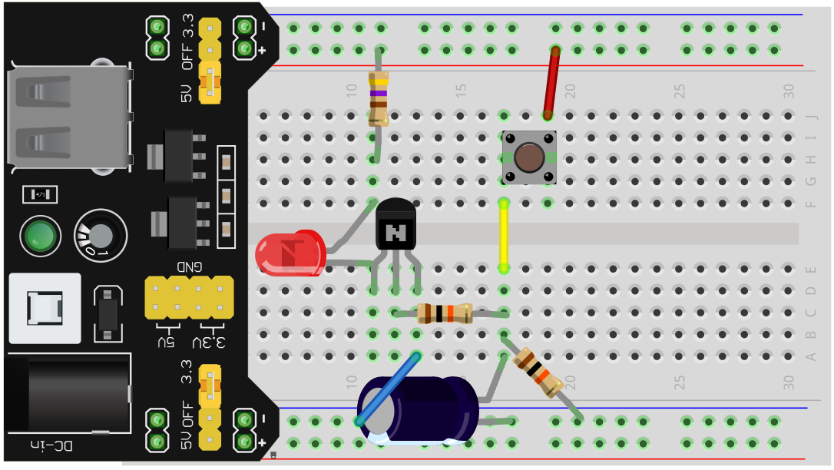
Schakeling11; Uitschakelvertraging
Als de knop wordt losgelaten duurt het even voordat de LED uitgaat
>>De “emmer” (condensator) wordt snel via de knop gevuld en
loopt langzaam via de weerstand R2 leeg

Slide 19
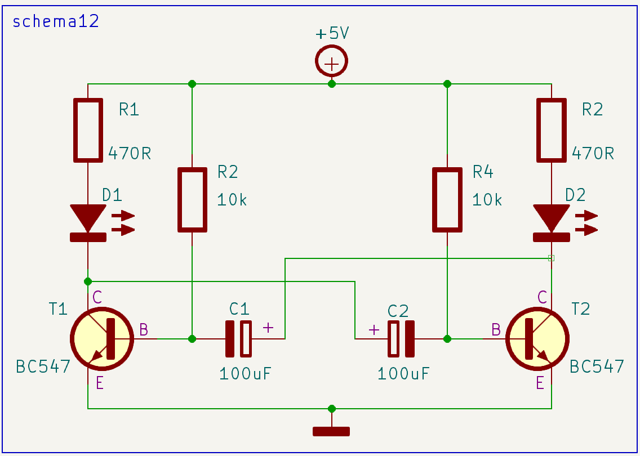
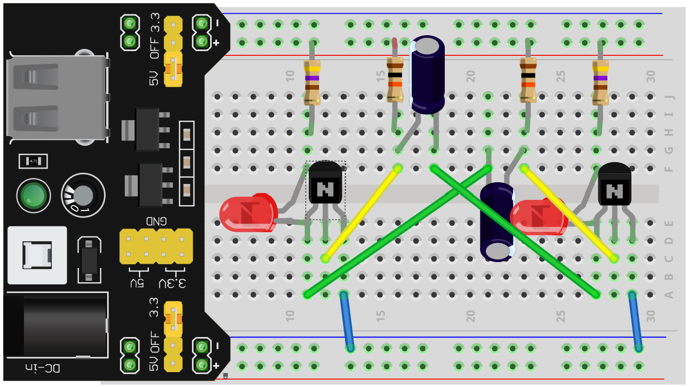
Schakeling12; Knipperlicht
Hier worden eigenlijk twee inschakelvertragingen gecombineerd, alleen worden
de condensatoren niet leeggemaakt met een drukknopje, maar met de transistor
van de andere kant. Terwijl aan één kant de condensator volloopt,
loopt hij aan de andere kant leeg. En dat steeds om de beurt.
Zo krijg je een knipperlicht

Slide 20
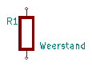
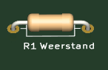
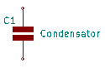
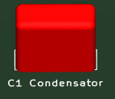
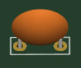
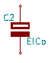
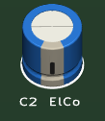
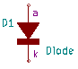
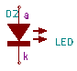


Componenten (1)
Schema symbool | Component | Analogie
 |  | Grote Weerstand - Dunne waterbuis Kleine Weerstand – Dikke waterbuis
 |  | Kleine wateremmer
 |  | Grote wateremmer
of |  | Luchtventiel

Slide 21









Componenten (2)
Schema symbool | Component | Analogie
 |  | Waterkraan (hard – zacht)
 |  | Waterklep (aan – uit)
 |  | Schakelaar (aan/uit) of Versterker
 |  | Schokbreker / trilveertje

Slide 22






Componenten (3)
Schema symbool | Component | Analogie
 |  | Slinger van klok
 |  | Waterpomp

Slide 23

Handige tools
Online conversiecalculators van Digi-Key

Slide 24

Codes condensatoren

Slide 25

555 Oscillator (op keyboard kitje)

Slide 26

TechDen Zwolle

